Slide 1
Grid
Mihajlo Savic
Elektrotehnicki fakultet Banja Luka

Slide 2
Šta je grid računarstvo?
Forma distribuiranog računarstva koja uključuje koordinisanje i dijeljenje
računarskih resursa,
aplikacija,
podataka,
smještajnih kapaciteta i
mrežnih resursa
u dinamičkim i geografski rasprostranjenim organizacijama

Slide 3
Pet ideja GRID računarstva
Dijeljenje resursa
Bezbjedan pristup
Efikasna upotreba resursa
“Smrt” udaljenosti
Otvoreni standardi

Slide 4
Šta očekuju korisnici?
Bezbjedan, pouzdan i efikasan način pristupa podacima, programima, ljudskim i drugim resursima
Korisnike ne interesuje infrastruktura pomoću koje sve to funkcioniše
To je tiha patnja administratora

Slide 5
Osnovni pojmovi
Site / sajt – lokalna klasterska instalacija
Job / posao – radni zadatak koji GRID treba da izvrši
Autentifikacija – utvrđivanje identiteta
Autorizacija – utvrđivanje prava pristupa

Slide 6
Problem bezbjednosti
Mehanizam koji dozvoljava udaljenim korisnicima bez lokalnih naloga upotrebu lokalnih resursa
Dinamična struktura organizacije korisnika
Interakcije i između servisa, ne samo sa korisnicima
Sve treba biti pouzdano i provjereno, transparentno sa stanovišta korisnika i aplikacije

Slide 7
Virtuelne organizacije
Osim pripadnosti realnim organizacijama (univerziteti, istituti, firme, ...) korisnici pripadaju i VIRTUELNIM ORGANIZACIJAMA
VO – dinamičan skup korisnika koji ima pravo raspolaganja određenim GRID resursima

Slide 8
Autentifikacija
Infrastruktura javnog ključa (PKI)
Svakom korisniku se izdaje odgovarajući X.509 certifikat potpisan od strane ovlaštene organizacije
Svaki korisnik pripada jednoj ili više virtuelnih organizacija
Proxy – credential delegation

Slide 9
Middleware – osnova svega
Ne predstavlja software ni hardware – middleware
Ideja standardizacije i uniformisanja GRID elemenata i cjeline
CERN – Large Hadron Collider – LHC Computing Grid – LCG
Nova generacija gLite
Verzija koju mi koristimo trenutno gLite 3.2

Slide 10
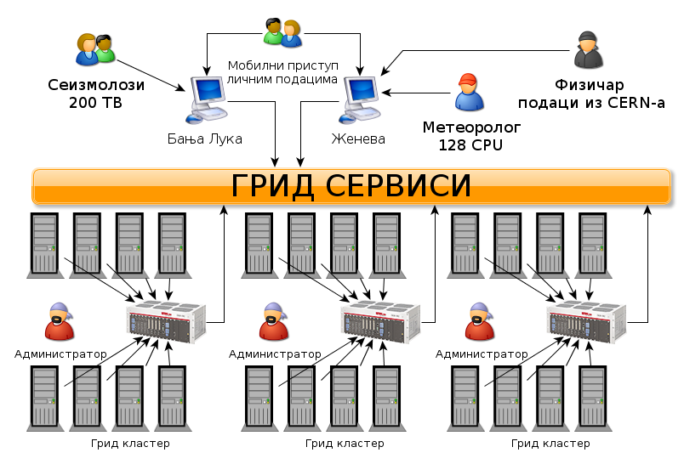
Šta vide korisnici?

Slide 11
GRID elementi
UI – User Interface – korisnički pristup
CE – Computing Element – predstavlja procesorske resurse
WN – Worker Node – pojedinačni radni čvorovi u klasteru
SE – Storage Element – pohrana i dijeljenje podataka

Slide 12
GRID elementi (2)
BDII – Information System – prikupljanje i distribuiranje informacija o resursima
WMS – Workload Management System – upravlja raspodjelom poslova
VOMS – VO Management Server – upravlja virtuelnim organizacijama
MyPROXY – dugoživući proxy-ji

Slide 13
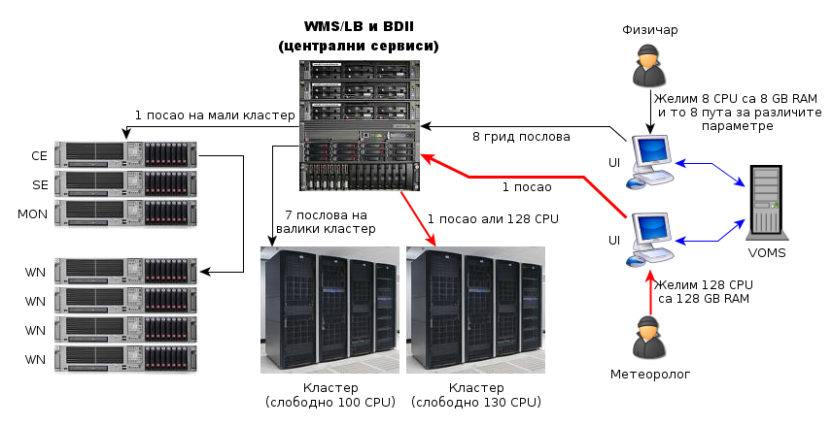
Kako radi grid?

Slide 14
GRID VOMS i MyPROXY
VOMS – Čuva informacije o pripadnosti korisnika određenoj VO
VOMS – Funkcija u generisanju kratkoživućih proxy-ja (npr. 12 časova)
MyPROXY – rad sa dugoživućim proxy-jima (npr. 30 dana)
MyPROXY – roaming korisnici

Slide 15
GRID informacioni sistem
Svaki sajt publikuje informacije o sebi (lokalni informacioni sistem)
Informacije o lokalnim resursima:
softversko okruženje,
broj radnih čvorova i njihove karakteristike,
informacije o lokalnom SE , itd.
Centralni informacioni sistem (BDII) periodično prikuplja podatke od svih i po potrebi ih distribuira WMS-u ili drugim čvorovima

Slide 16
GRID WMS
Srce sistema
Prima zahtjeve od korisnika
Po potrebi od BDII-ja dobija informacije o raspoloživim resursima
Određuje najpogodnije resurse za određeni zadatak
Čuva job-ove i pripadajuće fajlove

Slide 17
Kako funkcioniše GRID?
Korisnik se prijavljuje na UI
Generiše se proxy preko VOMS-a
Provjera pripadnosti VO
Provjera identiteta korisnika (privatni ključ)
Upućivanje job-a na WMS
WMS na osnovu informacija dobijenih od BDII-ja određuje resurse (klaster)

Slide 18
Kako funkcioniše GRID? (2)
UI šalje job sa pripadajućim fajlovima (input, output sandbox) na WMS
WMS ih prosljeđuje odgovarajućem CE
CE raspoređuje poslove među WN-ovima
WN po završetku vraća rezultat na CE
CE obavještava WMS da je završio
Korisnik povlači na UI rezultate

